Slide 1
Старшая группа подготовили: Матренина Н.А и Солдатова К.В.

Slide 2
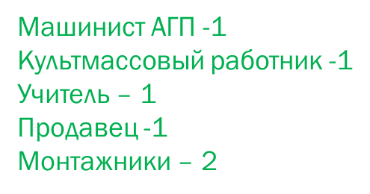
Профессии наших родителей
Водители - 3
Врачи – 2
Медсестры – 3
Воспитатель – 1
Механик – 1
Заместитель начальника – 1
Помощник машиниста -1
Домохозяйки – 3
Мастер производственных участков -1
Кладовщик завода – 1
Газоэлектросварщики – 3
Дворник -1
Техник -1
Слесарь -1
Бухгалтер – 1
Весовщик -1
Животновод – 1
Сварщик -1
Зоотехник -1
Бригадир животноводства -1
Швея -1
Токарь -1
Повар -1

Slide 3
Профессия водитель

Slide 4
Профессия врача

Slide 7
Профессия механик

Slide 8
Заместитель начальник ГаЗЕКС

Slide 9
Помощник машиниста

Slide 11
Мастер производственных участков

Slide 12
Кладовщик завода

Slide 13
Газоэлектросварщики

Slide 14
Машинист АГП

Slide 15
Культмассовый работник

Slide 16
Учитель

Slide 17
Продавец

Slide 18
монтажник

Slide 19
дворник

Slide 20
техник

Slide 21
Слесарь

Slide 22
Бухгалтер

Slide 23
животновод

Slide 24
сварщик

Slide 25
зоотехник

Slide 26
Бригадир животноводства

Slide 27
швея

Slide 28
токарь

Slide 29
повар

